Slide 1
Dédicace pour mon mari!
Parti de Toul avec tous les autres,
le 29 mars 2011 pour l’Afghanistan…

Slide 2
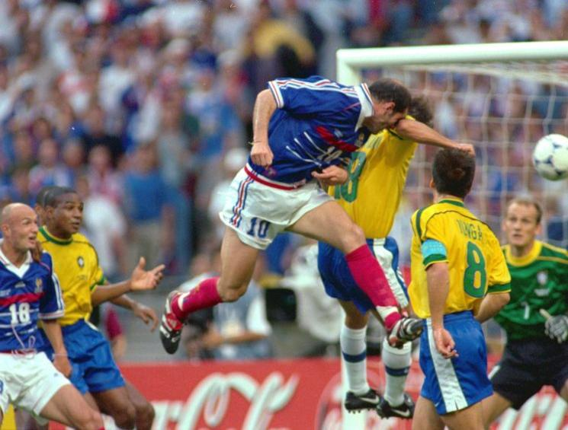
Et
1

Slide 3
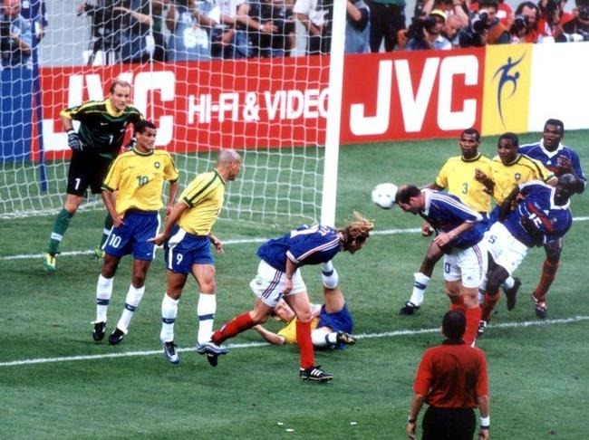
Et
2

Slide 4
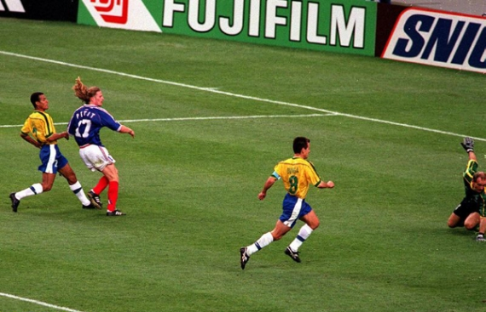
Et
3

Slide 5
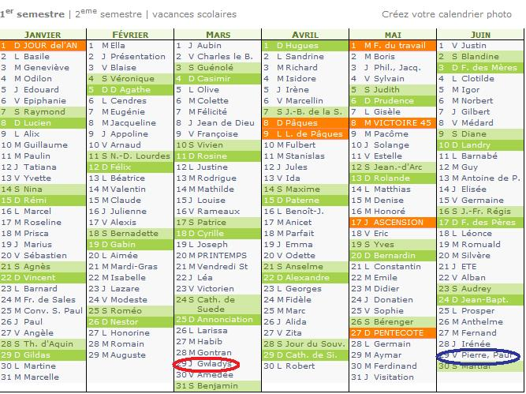
… MOIS !!!!!!!!!!

Slide 6
Déjà 3 mois…
Et on tient le coup !

Slide 7
C’est nous les champions !
Continue dans la même direction, je suis là et on est tous derrière toi!

